Slide 1
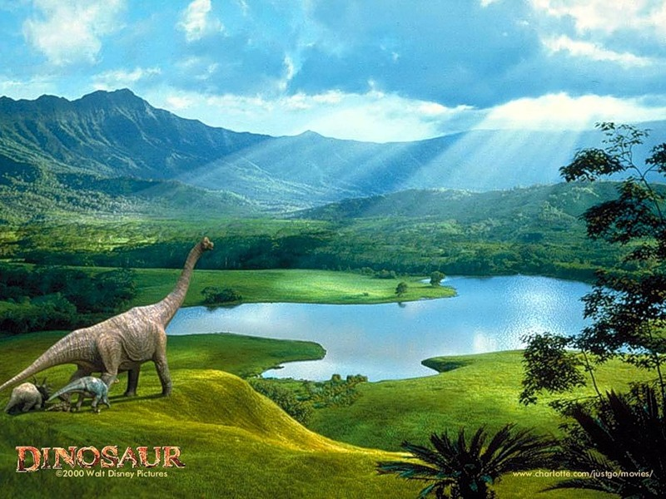
КОГДА
ЖИЛИ ДИНОЗАВРЫ?

Slide 2
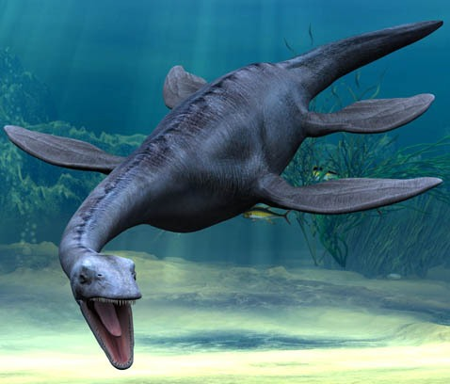
ПЛАН ВЫСТУПЛЕНИЯ
1.Время обитания динозавров.
2.Места и способы существования динозавров.
3.Виды динозавров.
4.Отличительные и характерные особенности.

Slide 3
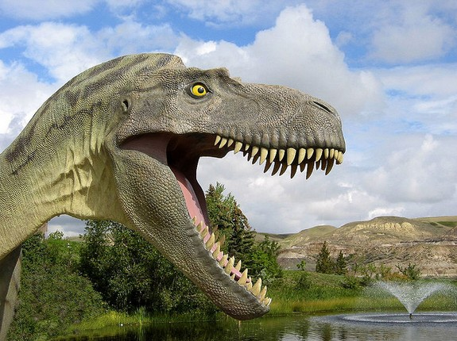
ВОПРОСЫ ДЛЯ ИНТЕРВЬЮ:
-Кто такие динозавры?
- Чем питаются?
- Все ли динозавры хищники?
-Как по внешнему виду определить хищный или травоядный динозавр?
-Где обитали динозавры? В какой среде?
-Какие названия динозавров вам знакомы?
- Во времена динозавров на Земле еще не было людей. Ни один человек никогда не видел живого динозавра! Откуда же люди знают, какими они были?

Slide 4
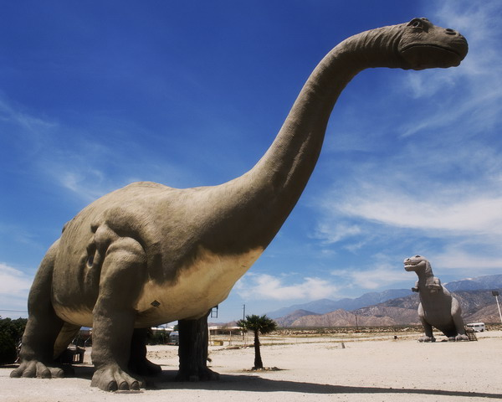
СПАСИБО ЗА УРОК

